Slide 1
Chefsache Inklusion
Psychische Gesundheit und psychische Erkrankung im Arbeitsleben
Überblick und Handlungsmöglichkeiten
28. Juni 2022 – Porsche Leipzig
Notes:
Begrüßung
Ziel: Einblicke in die Relevanz psychischer Erkrankungen im Arbeitsleben und aufzeigen von Handlungsmöglichkeiten

Slide 2
Gliederung
Einleitung: Wie entstehen psychische Erkrankungen?
Psychische Erkrankungen in der Arbeitswelt
Praxis im BTZ des Berufsförderungswerkes Dresden
Tipps für die Praxis
Notes:
Kurzer Einblick zu Beginn (keine Beschreibung von einzelnen Störungsbildern, aber hierzu viele Informationen im Internet)
Zu 2.: Relevanz verdeutlichen, warum sollten wir uns mit psychischen Erkrankungen beschäftigen?
Unsere Erfahrungen und Meinungsüberblick unserer Teilnehmenden
Tipps für Unternehmen und Arbeitgeber vor allem als Diksussionsgrundlage für nachfolgende Diskussionsrunde

Slide 3
1. Einleitung
Wie entstehen psychische Erkrankungen?
Alltagspsychologische Sichtweise:
Psychische Gesundheit
Psychische Erkrankung
Realität: Gesundheits-Krankheits-Kontinuum
Psychische Gesundheit Psychische Erkrankung
BKK Broschüre: Psychisch krank im Job
Notes:
Alltagspsychologie: Annahmen, die die meisten Menschen ohne professionellen Hintergrund über Psychologie und psychologische Phänomene haben
Bereich psychischer Gesundheit und psychischer Erkrankung klar abzugrenzen
! Entspricht nicht der Wirklichkeit, vielmehr:
Übergang von psychische Gesundheit zu Krankheit fließend, die meisten Menschen erleben Phasen von mehr oder weniger Stressbelastung und Stresssymptomen
→ Wenn sich Belastungssymptome manifestieren (beständig bleiben) und vermehren, erreicht die Person den Stand einer ausgeprägten psychischen Erkrankung

Slide 4
1. Einleitung
Wie entstehen psychische Erkrankungen?
Beanspruchung
Belastungs-Beanspruchungs-Modell:
niedrig
hoch
Persönliche Ressourcen
Belastungen
DIN EN ISO 10.075
Notes:
Viele Erklärungsmodelle für Entstehung psychischer Erkrankungen, B-B-Modell: arbeitsmedizinische Grundlage der DIN EN ISO 10.075 Ergonomische Grundlagen bezüglich psychischer Arbeitsbelastung
Jeder Mensch erlebt in seinen Funktionsbereichen unterschiedliche Beanspruchungen (Subjektiv, erlebt, wahrgenommen! = unmittelbare Auswirkung psychischer Belastung in Abhängigkeit von indiv. Voraussetzungen)
Diese kann hoch oder niedrig sein, kurzfristig und langfristig
Wechsel aus Phasen von hoher und niedriger Beanspruchung optimal für Lernen, Entwicklung und Erholung
(nur niedrig: Monotonie, Langeweile) (nur hoch: Überlastung, Überforderung)
Belastungen: Faktoren, die objektiv messbar sind und von Außen kommen (Arbeitsvolumen, Schichtarbeit, Konflikte mit Kollegium oder Vorgesetzten, schwierige Kundenkontakte, Arbeitsaufgaben,…)
Zum teil veränderbar, zum teil nicht
Persönliche Ressourcen: Stärken, Fähigkeiten, Kenntnisse, Umgebungsbedingungen, die einer Person im Umgang mit Belastungen helfen (z.B. Problemlösestrategien, Fachwissen, ausreichend Zeit, finanzielle Sicherheit, soziale Unterstützung, Strategien zur Stressbewältigung, Ausgleich und Erholung, …)
Die meisten Ressourcen können erlernt bzw. gefördert werden!
Im späteren Verlauf Rückkehr zu diesem Belastungs-Beanspruchungsmodell

Slide 5
2. Psychische Erkrankungen in der Arbeitswelt
allgemeiner Überblick - Arbeitsunfähigkeitsfälle
BKK Gesundheitsreport 2021
Notes:
BKK-Gesundheitsreport 2021: allgemeiner Überblick über aktuelle Zahlen und Entwicklungen der betrachteten Versicherten, wiederkehrende statistische Analyse, um Trends und Interventionen abzuschätzen und (auch von anderen Krankenversicherungsträgern verfügbar)
AU-Fälle = wie oft wurden Diagnosen aus einem Bereich im Jahresverlauf gestellt?
Psychische Erkrankungen mit 7,4% hier hinter Muskel-Skelett-System, Atmungssystem, Verdauungssystem, Infektionen (nicht überraschend im zweiten Pandemiejahr) und Sonstige (inkl. Burnout!)

Slide 6
2. Psychische Erkrankungen in der Arbeitswelt
allgemeiner Überblick- Arbeitsunfähigkeitstage
BKK Gesundheitsreport 2021
Notes:
BKK-Gesundheitsreport 2021: allgemeiner Überblick über aktuelle Zahlen und Entwicklungen der betrachteten Versicherten, wiederkehrende statistische Analyse, um Trends und Interventionen abzuschätzen und (auch von anderen Krankenversicherungsträgern verfügbar)
AU-Tage = Wie viele Tage sind betroffene je nach Diagnosegruppe durchschnittlich krankgeschrieben
→ Psychische Erkrankungen mit zweithäufigster Zahl der AU-Tage, da durchschnittlich 35 Tage krankgeschrieben!
→ Im Gegensatz dazu bei Infektionen der oberen Atemwege eher nur 3 Tage AU

Slide 7
2. Psychische Erkrankungen in der Arbeitswelt
Unterschiede zwischen Männern und Frauen?
BKK Gesundheitsreport 2021
Notes:
Häufigste Diagnosegruppen: Depressive Episode, Anpassungsstörung, depr. Störung (Manifestiert im Gegensatz zu vorübergehender Verstimmung), Angststörungen, Alkohol, Bipolare Störung (= Manisch-depressiv)
Kaum Unterschied in Verteilung zwischen Männern und Frauen
Ursachen für unterschiedliche Häufigkeiten:
Psych. Forschung sagt: eigentlich keine höhere Anfälligkeit, aber:
Frauen häufig mit mehr psychosozialen Belastungen (Care-Arbeit)
Gefährdete Berufsgruppen häufig „frauendominiert“: Pflege, Erziehungssektor, Sozialarbeit
Vor allem: Frauen suchen eher Hilfe!

Slide 8
2. Psychische Erkrankungen in der Arbeitswelt
gefährdete Berufsgruppen
Berufsgruppen mit hoher sozialer Verantwortung
Berufsgruppen deren Hauptinhalt in sozialen Kontakten besteht
BKK Gesundheitsreport 2021
Notes:
Berufsgruppen mit Häufung psych. Erkrankungen:
Altenpflege
Erziehung und Sozialarbeit
Verkauf (Drogerie und Apotheke, Sanitäts- Medizinbedarf, allgemein)
Gesundheits- und Krankenpflege
Rettungsdienst, Geburtshilfe
Heilerziehungspflege
Wenigste Gefährdung:
Forschung, Hochschullehre, IT, …

Slide 9
Zwischenfazit
Es gibt nicht „die psychisch erkrankte Person“, ebenso wenig gibt es „die psychisch gesunde Person“
Psychische Erkrankungen sind für knapp ein Fünftel aller Arbeitsunfähigkeitstage verantwortlich
Eine Vielzahl von Faktoren begünstig das Entstehen psychischer Erkrankungen
Psychische Erkrankungen können jeden treffen
Berufsgruppen mit hoher sozialer Verantwortung und Berufsgruppen deren Hauptinhalt in sozialen Kontakten besteht, sind besonders gefährdet

Slide 10
3. Das BTZ des Berufsförderungswerkes Dresden
Berufliches Trainingszentrum
Klare Richtlinien und Transparenz
Einschränkungen und Fähigkeiten
Teilnehmende als Experten für psychische Erkrankungen
Vielfalt als zentrale Chance
Offenheit für individuelle Bedürfnisse
Zugewandte Kommunikation auf Augenhöhe
Unser Leitbild
Leitbild des BTZ des BFW Dresden

Slide 11
3. Das BTZ des Berufsförderungswerkes Dresden
Ein Meinungsüberblick unserer Teilnehmenden
Supervision, Mediation, Trainingsangebote
Überstunden vermeiden
Anerkennung und Wertschätzung
Feste Ansprechpartner
„Was kann Ihnen im Arbeitsleben eine geeignete Unterstützung bieten?“
Teilzeitmodelle
Feste Zuständigkeitsbereiche und Aufgaben-anforderungen
Aufklärung über psychische Erkrankungen
Angebote zur Vereinbarkeit von Familie und Beruf
Notes:
Gemeinsames Gespräch mit allen Teilnehmenden: deren Erfahrungen aus Praktika und Arbeitsleben
Was hilft Menschen mit psychischen Erkrankungen, um die bestehende Arbeit gut zu bewältigen?
Überstunden, wenn nötig, sollten auch abgebaut werden können
Ansprechpartner (Teamleitung, Vorarbeiter, fachliche Ansprechpartner)
Teilzeit, aber mit angepasstem Arbeitsvolumen! (30, 32, Stunden)
Anerkennung und Wertschätzung als Grundprinzip, aber auch für „100% im Rahmen meiner Möglichkeiten“
Klarheit der Arbeitsaufgabe: was ist zu tun, was wird als Ergebnis erwartet, bis wann
Externe Unterstützung aber professionell!
Vor allem bei psychosozialen Anforderungen wichtig (Pflege von Angehörigen, Kindern,…), Betreuungsangebote (z.B: Kontingentplätze in nahegelegener Kita?)
Aufklärung psych. Erkrankungen im Allgemeinen um Stereotype abzubauen, ggf. Hinweis auf Einschränkungen (Verständnis fördern)

Slide 12
3. Das BTZ des Berufsförderungswerkes Dresden
Ein Meinungsüberblick unserer Teilnehmenden
Ausreichend Zeit zur Einarbeitung
Übergang
Unterstützung im Aufbau einer geeigneten Tagesstruktur
Struktur
Offen, transparent, wertschätzend
Kommunikation
Erwartungen des Arbeitgebers
Raum und Zeit für individuelle Pausen
Klare Aufgabenfolge
Schrittweise Annäherung an Aufgaben und Umgebung
Feste Ansprech-partner während der Einarbeitung
Wo liegen Grenzen der Unterstützungs-möglichkeiten?
Notes:
Wiedereinstieg in Arbeitsleben als kritischer Wendepunkt: viele Ängste und Befürchtungen, schlechte Erfahrungen, Unsicherheit,… aber auch Potential und Hoffnung, Teilhabe,

Slide 13
4. Tipps für die Praxis
Ein Überblick
Beanspruchung
niedrig
hoch
Ressourcen stärken
Belastungen justieren
Persönliche Ressourcen
Belastungen
Notes:
Zurück zum Anfang: B-B-Modell:
Ziel ist nicht, immer im „grünen Bereich“ zu sein!
Erlebte Beanspruchung kann fördernd wirken, daher: Wechsel zwischen Phasen gehobener und niedriger Beanspruchung optimal
Belastungen: sollen nicht gänzlich vermeiden werden (in der Praxis nicht umsetzbar und zudem: Lerngelegenheiten), aber
Wechsel von Belastungen
Passung von Belastungen und Ressourcen
= Verhältnisprävention
Ressourcen: Ziel ist Stärkung von Ressourcen, um gut und funktional mit Belastungen umgehen zu können
Sowohl vom Unternehmen zu steuern (Kommunikation, Schulung,…) als auch im Verantwortungsbereich der Person selbst (hier: Angebote schaffen)
= Verhaltensprävention

Slide 14
4. Tipps für die Praxis
Arbeitgeber und Unternehmen
Aufbau einer förderlichen Unternehmenskultur
Angebote zur Stärkung von Ressourcen
Angebote zur Vereinbarkeit von Familie und Beruf
Notes:
Unternehmenskultur:
Offene, transparente Kommunikation
Klare, nachvollziehbare Unternehmensziele
Wertschätzung der Mitarbeitenden
Stärkung von Ressourcen der Mitarbeitenden
Mitbestimmung und Gestaltungsspielräume
Lern- und Entwicklungsangebote
Präventionsseminare (Konfliktmanagement, Teambuilding, …) und Informationsangebote
Angebote zur Vereinbarkeit von Familie und Beruf
Teilzeitmodelle
Betreuungsangebote
Homeoffice

Slide 15
4. Tipps für die Praxis
Gefährdete Berufsgruppen
Förderung von Ressourcen im Team
Nutzung externer Beratungs- und Unterstützungsangebote
Feste Ansprechpartner in betroffenen Teams
Notes:
Stärkung von persönlichen und sozialen Ressourcen
Schulungen zum Ausbau persönlicher Kompetenzen (z. B. Training emotionaler Kompetenzen)
Ausgleichsangebote (z.B. Bewegungsprogramme, Stressmanagement, …)
Förderung kollegialer Unterstützung (z.B. Teambildende Maßnahmen, regelmäßiger Austausch)
Nutzung externer Beratungs- und Unterstützungsangebote
Teamberatung mit Unterstützung (z.B. Supervision, Mediation)
Unterstützte Gefährdungsbeurteilung und Entwicklung von Gegenmaßnahmen
Präventionsprogramme von Krankenkassen
Feste Ansprechpartner in betroffenen Teams
Ausgebildete Führungskräfte
Ausgebildete Ersthelfer für psychische Gesundheit z.B. Mental Health First Aid – Ersthelferschulung

Slide 16
4. Tipps für die Praxis
Psychisch Erkrankte Mitarbeitende
Handlungsmöglichkeiten für Führungskräfte und Sensibilisierung
Umsetzung von Betrieblichem Eingliederungsmanagement
Professionelle Anlaufstellen für betroffene Mitarbeitende
Notes:
Hinweise für Führungskräfte
Bei Auffälligkeiten frühzeitig das Gespräch suchen
Unterstützung anbieten
Sensibilisierung und Information des Kollegiums soweit erforderlich und gewünscht → ggf. Absprachen mit betroffenem MA treffen
Umsetzung von Betrieblichem Eingliederungsmanagement
schrittweise Rückkehr in den Beruf
Beachtung individueller Bedürfnisse
Einbezug der betroffenen Mitarbeitenden und ggf. des Kollegiums
Professionelle Anlaufstellen für betroffene Mitarbeitende
Medizinische Ansprechpartner: Hausarzt, Psychotherapeuten, psychiatrische Institutsambulanzen und Tageskliniken
Unverbindliche Beratungsangebote: sozialpsychiatrischer (Krisen-)Dienst, psychosoziale Beratungsstellen, kassenärztliche Vereinigung, Krankenkassen, u.v.a.

Slide 17
Zusammenfassung und Fazit
Psychische Erkrankungen zählen inzwischen zu den häufigsten Gründen für Arbeitsunfähigkeit
Eine Balance von Ressourcen und Belastungen kann psychische Gesundheit erhalten
Arbeitgeber verfügen über vielfältige Gestaltungsspielräume, um das psychische Wohlbefinden im Arbeitsleben zu fördern
Es stehen vielfältige Unterstützungsangebote für Arbeitgeber zur Verfügung
Auch in kleinen und Kleinstbetrieben sind Maßnahmen zur Förderung psychischer und physischer Gesundheit kosteneffizient umsetzbar

Slide 18
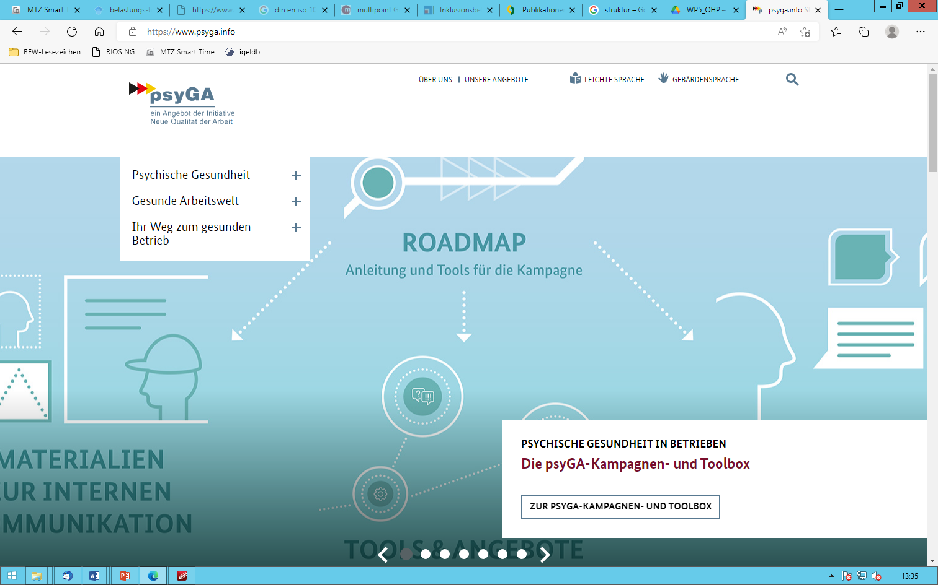
weiterführende Informationen und praxisnahe Handreichungen
Praxisnahe Informationen und Handreichungen auf der Internetseite der psyGA (Initiative für psychische Gesundheit am Arbeitsplatz): https://www.psyga.info/

Slide 19
Quellen
BKK Dachverband (Hg.) (2019): Psychisch krank im Job - Praxishilfe. URL: https://www.bkk-dachverband.de/publikationen/selbsthilfe-broschueren/psychisch-krank-im-job (letzter Zugriff: 15.06.2022, 12:00 Uhr).
BKK Dachverband (Hg.) (2021): BKK Gesundheitsreport 2021. URL: https://www.bkk-dachverband.de/publikationen/bkk-gesundheitsreport/bkk-gesundheitsreport-2021 (letzter Zugriff: 15.06.2022, 11:50 Uhr).
DIN e.V. (Hrsg.) (ISO 10075-1:2017): EN ISO 10075-1:2017, Ergonomische Grundlagen bezüglich psychischer Arbeitsbelastung - Teil 1: Allgemeine Aspekte und Konzepte und Begriffe.
Portal für psychische Gesundheit am Arbeitsplatz – PsyGA; URL: https://www.psyga.info/unsere-angebote?gclid=EAIaIQobChMIiZ_bvpev-AIVZo9oCR0nOQMEEAAYASAAEgJBTvD_BwE (letzter Zugriff: 08.06.2022, 09:15 Uhr).

